Slide 1
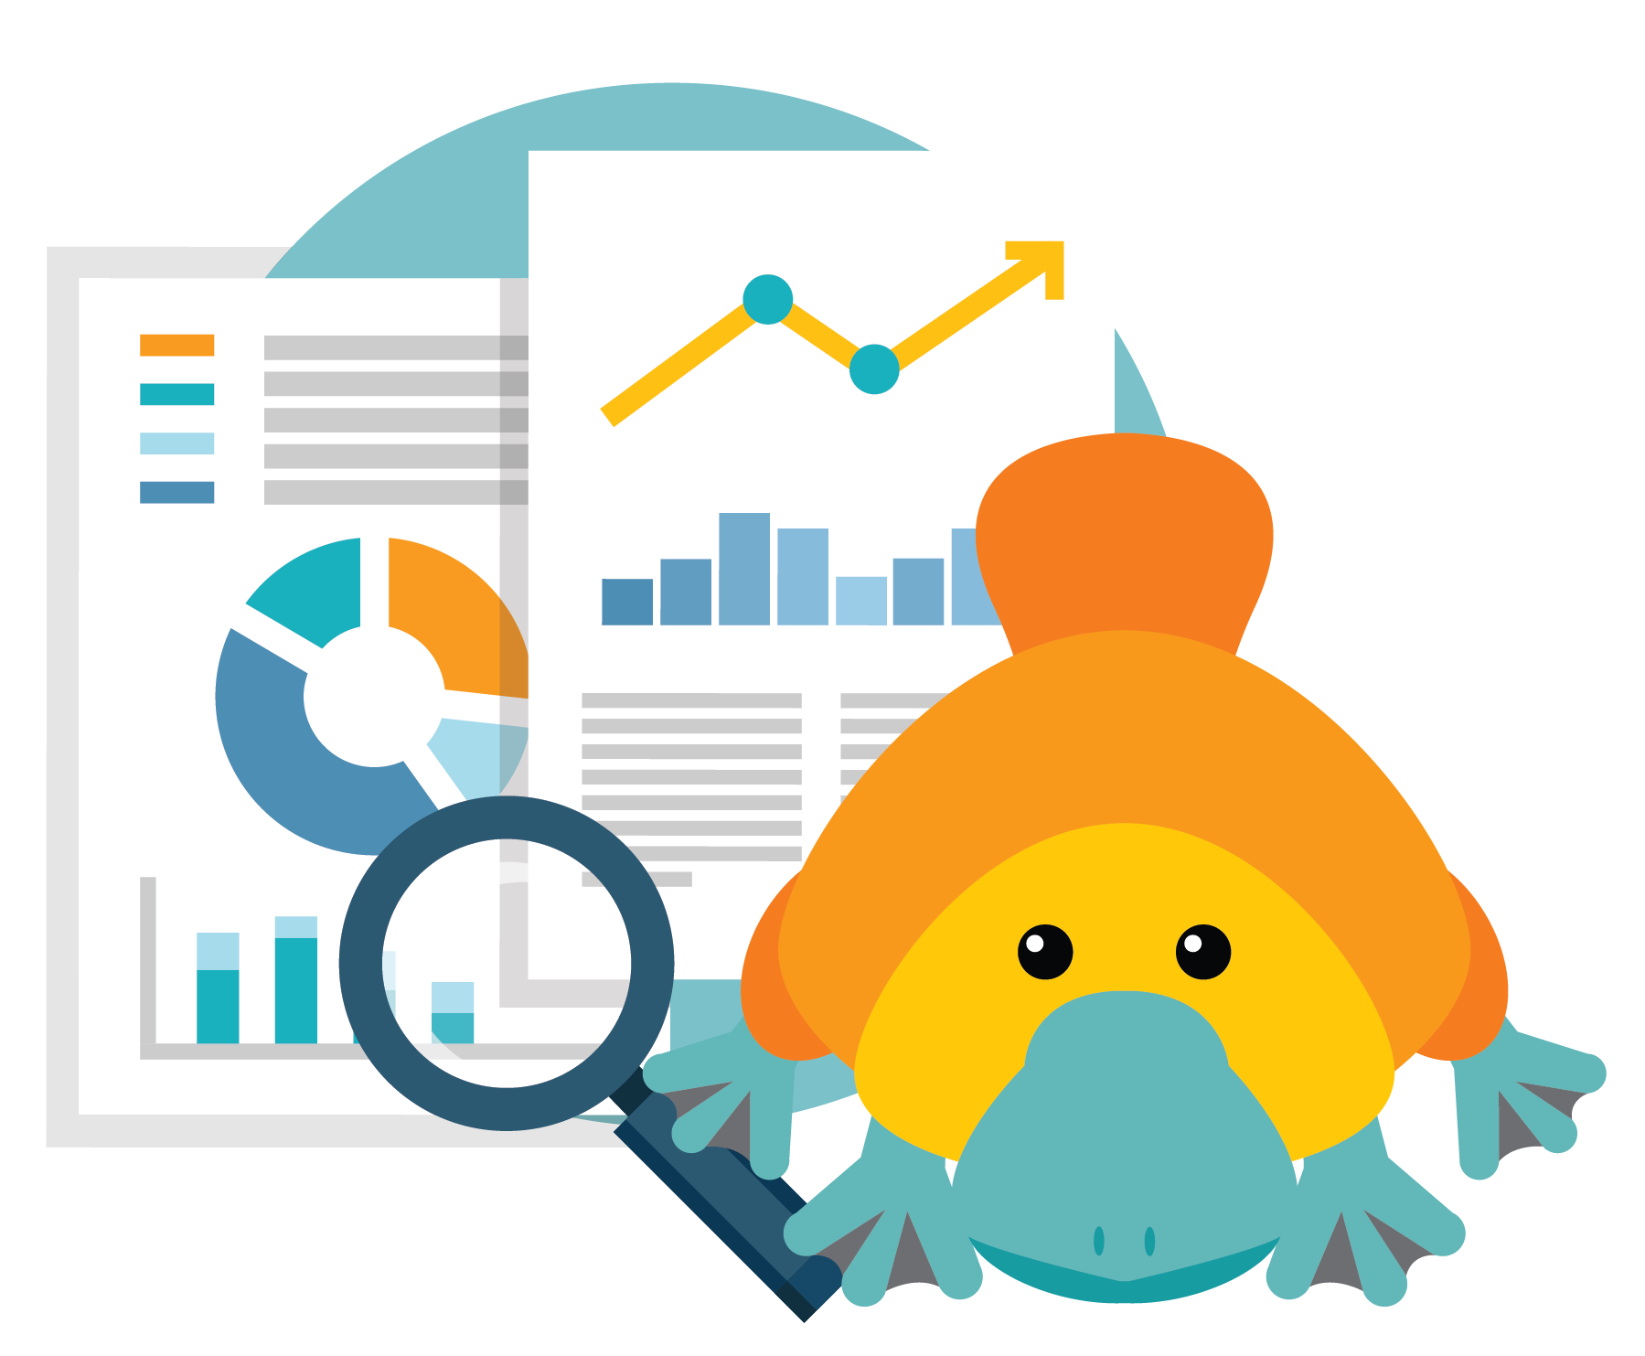

COMITÉ DE ÉTICA
Información y Analítica para la Investigación
Vicerrectoría de Investigación y Creación
4 de febrero de 2025

Slide 2
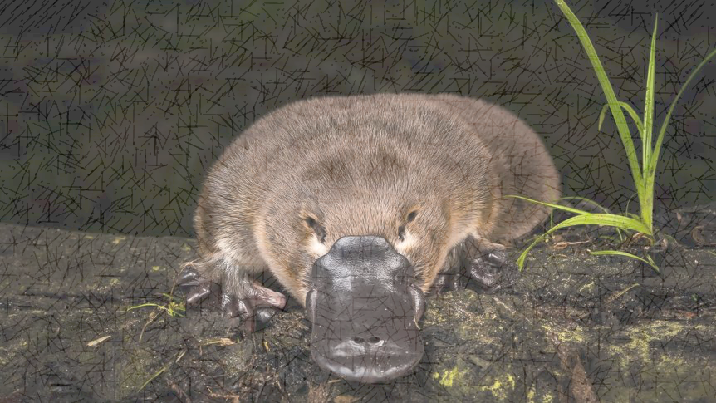
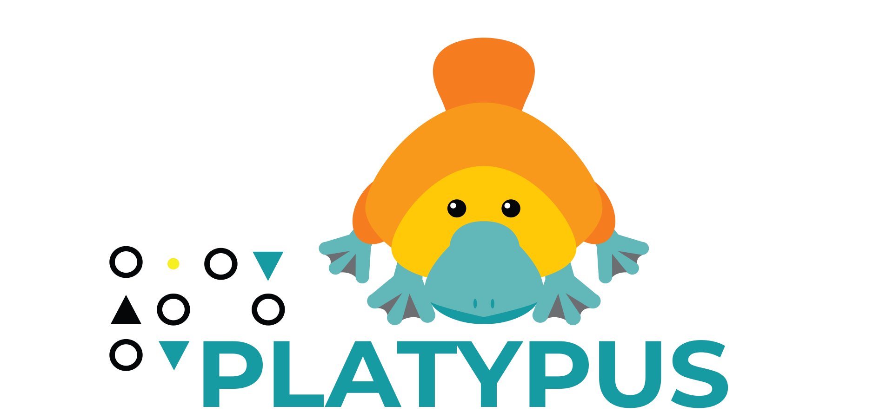

Innovación Digital
PLATAFORMA PLATYPUS
Vicerrectoría de Investigación y Creación UNIANDES

Slide 3





PLATYPUS
MÓDULO COMITÉ DE ÉTICA
Beneficios del Módulo
Herramienta desarrollada en Platypus que permite:
1. Recoger la información necesaria para sistematizar los procesos de ética en la investigación y hacer la entrega de comentarios y avales de forma más transparente.
2. Establecer aspectos éticos de la investigación tales como conflicto de interés, trabajo con comunidades, trabajo con personas de especial protección o trabajo con seres humano, manejo de datos, trabajo con animales, entre otros.
3. El formulario diseñado responde a los 4 principios de la bioética enunciados a continuación:
    Autonomía
    Beneficencia
    No maleficencia
    Justicia
4. Direccionar los proyectos al comité de ética VIC o de las facultades según sea el caso

Slide 4






PLATYPUS
MÓDULO COMITÉ DE ÉTICA
Caracterización del proyecto
Datos generales del proyecto
Equipo ejecutor
Financiación
Identifica si el proyecto cuenta con financiación
Trabajo con seres humanos
Tipo de trabajo con seres humanos
Detalles trabajo cualitativo
Conflicto de interés
Datos
Anexos
Detalle de los datos que serán utilizados en el proyecto
Respuesta a preguntas que identifican si existe conflicto de interés
Estructura del Módulo

Slide 5
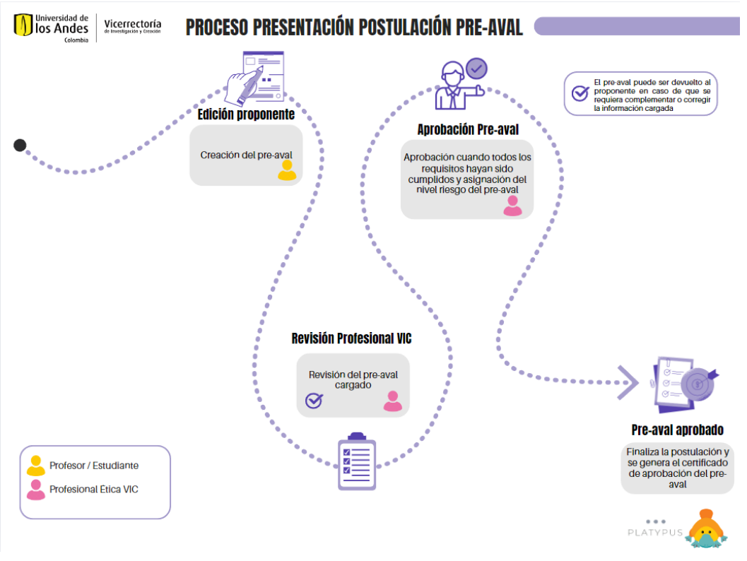
PLATYPUS
MÓDULO COMITÉ DE ÉTICA

Slide 6
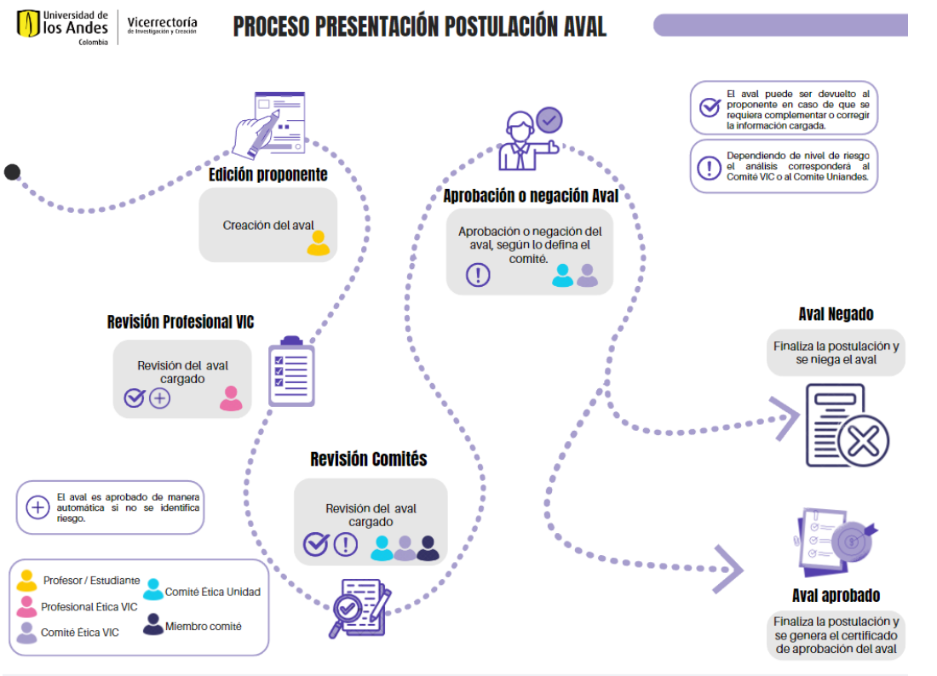
PLATYPUS
MÓDULO COMITÉ DE ÉTICA
Notes:
https://platypus-staging-develop.azurewebsites.net/login

Slide 7
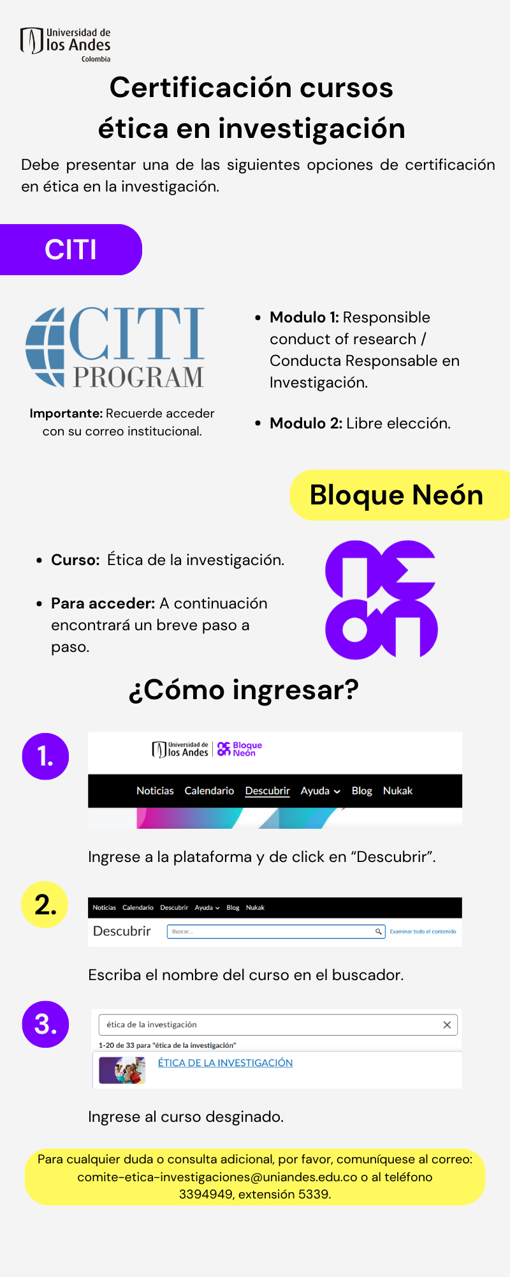
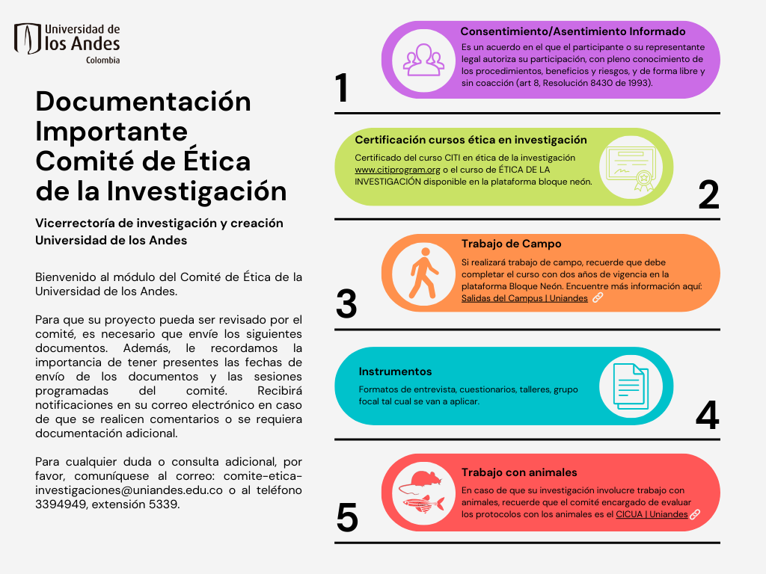

Infografías e información importante
Con el propósito de abordar las dudas frecuentes y las razones más comunes por las que los proyectos suelen ser devueltos, hemos desarrollado un par de recursos diseñados para orientar y apoyar a los investigadores

Slide 8
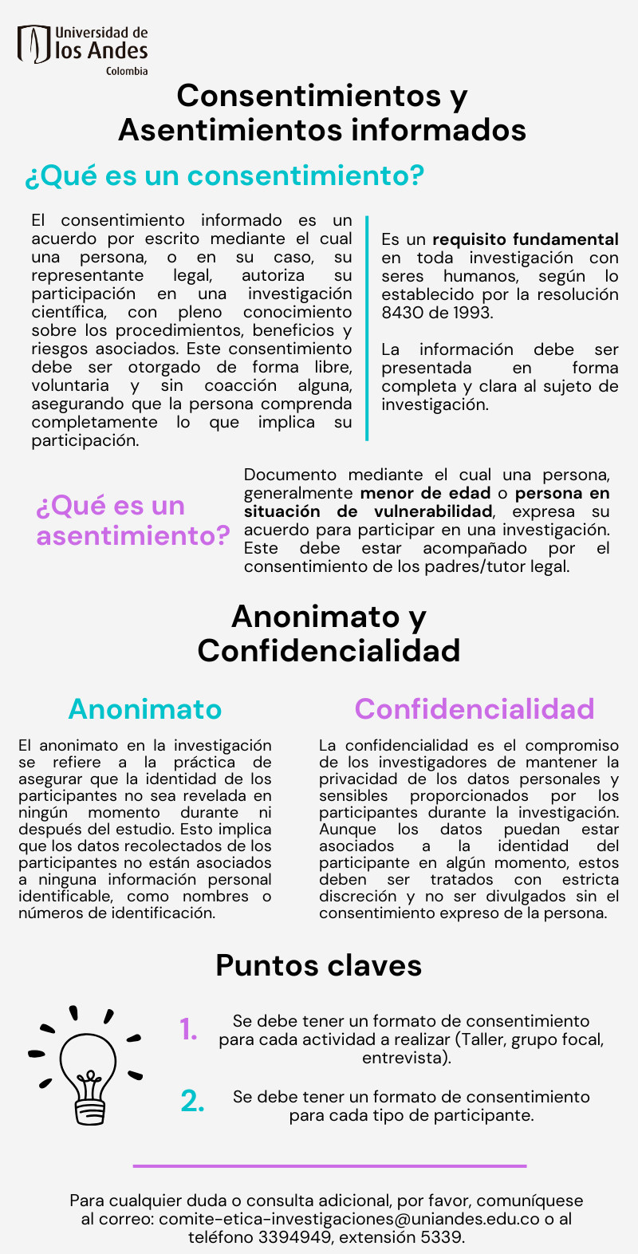
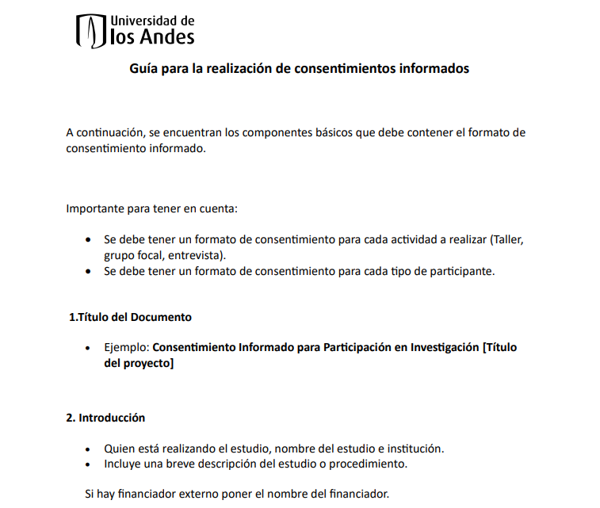
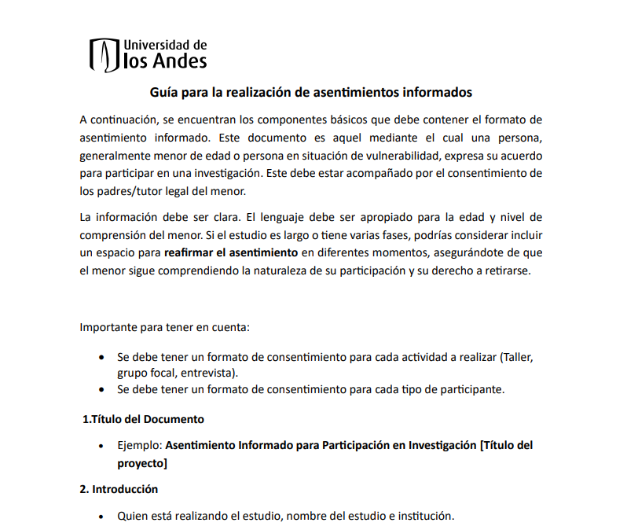
Infografías e información importante

Slide 9
